Slide 1









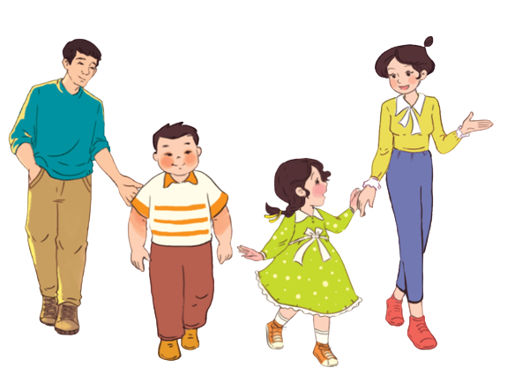



Mến gửi quý thầy cô!
MsPham xin gửi lời cảm ơn chân thành tới quý thầy cô đã tin tưởng và sử dụng bộ bài giảng Global Sucess 4 được soạn bởi MsPham.
Bài giảng là tâm huyết và công sức lao động của MsPham. Kính mong quý thầy cô trân trọng và sử dụng bài giảng đúng mục đích. Quý thầy cô được chỉnh sửa bài giảng theo ý đồ dạy học của mình. Tuy nhiên, mọi hình thức sao chép, mua bán, chia sẻ bộ bài giảng này đều là "ĂN CẮP". MsPham tin rằng quý thầy cô đều là những NGƯỜI LÀM GIÁO DỤC CHÂN CHÍNH.
Mọi thông tin phản hồi hoặc cần hỗ trợ vui lòng liên hệ với MsPham: 0936082789 (zalo).
Và xin kính chúc quý thầy cô sức khỏe để thắp lửa và lan tỏa tri thức tốt đẹp tới phụ huynh và học sinh của mình.
With love, MsPham.
MsPham
0936082789
Unit 13
Appearance
Lesson 1 – Period 1
MsPham
0936082789

Slide 2

Warm up

Slide 3

MsPham
0936082789
Vocabulary

Slide 4
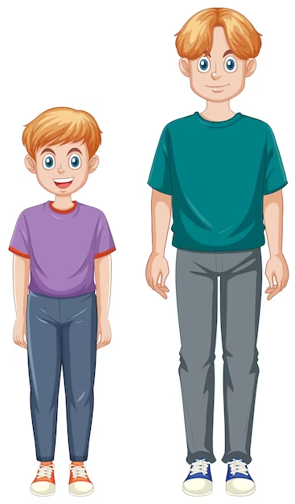

short
tall
/ʃɔːt/
/tɔːl/
MsPham
0936082789
thấp
cao

Slide 5

big
slim
MsPham
0936082789
/bɪɡ/
/slɪm/
to, lớn
mảnh mai

Slide 6
MsPham
0936082789
Vocabulary
tall
: Cao
MsPham
0936082789
MsPham
0936082789
short
: Thấp
slim
: Mảnh mai
big
: To, lớn

Slide 7
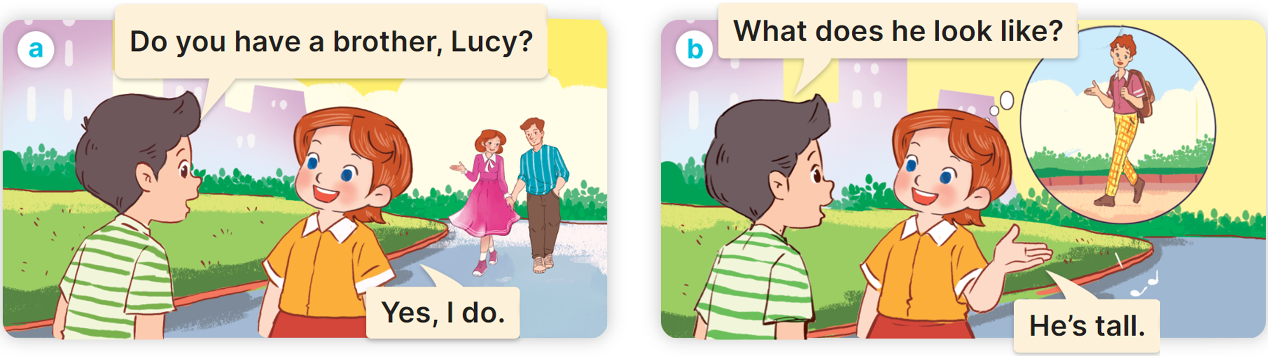

1. Look, listen and repeat.

Slide 8
MsPham
0936082789
Structure

Slide 9
Cách hỏi một người nào đó trông như thế nào:
What does he/she/name look like?
(Anh ấy/cô ấy trông như thế nào?
He’s/She’s _________.
(Anh anh/ cô ấy thì _____)
Ex:
MsPham
0936082789

Slide 10
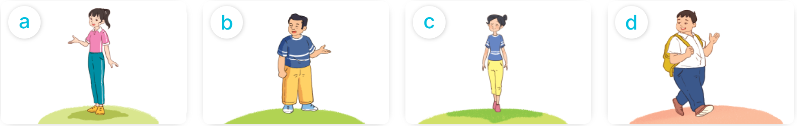
2. Listen, point and say.
What does he/she look like?
He’s/She’s _________.
MsPham
0936082789
tall
short
slim
big

Slide 11


2. Listen, point and say.
MsPham
0936082789
tall
What does she look like?
She’s tall.

Slide 12
2. Listen, point and say.
MsPham
0936082789
short
What does he look like?
He’s short.

Slide 13


2. Listen, point and say.
MsPham
0936082789
slim
What does she look like?
She’s slim.

Slide 14
2. Listen, point and say.
MsPham
0936082789
big
What does he look like?
He’s big.

Slide 15
2. Listen, point and say.
What does he/she look like?
He’s/She’s _________.
MsPham
0936082789
tall
short
slim
big

Slide 16

Read and choose.
请替换文字内容，添加相关标题，修改文字内容，也可以直接复制你的内容到此。请替换文字内容，添加相关标题，修改文字内容，也可以直接复制你的内容到此。请替换文字内容，添加相关标题，修改文字内容，也可以直接复制你的内容到此。
She
What does your father look like?
______ is big.
He
Back

Slide 17
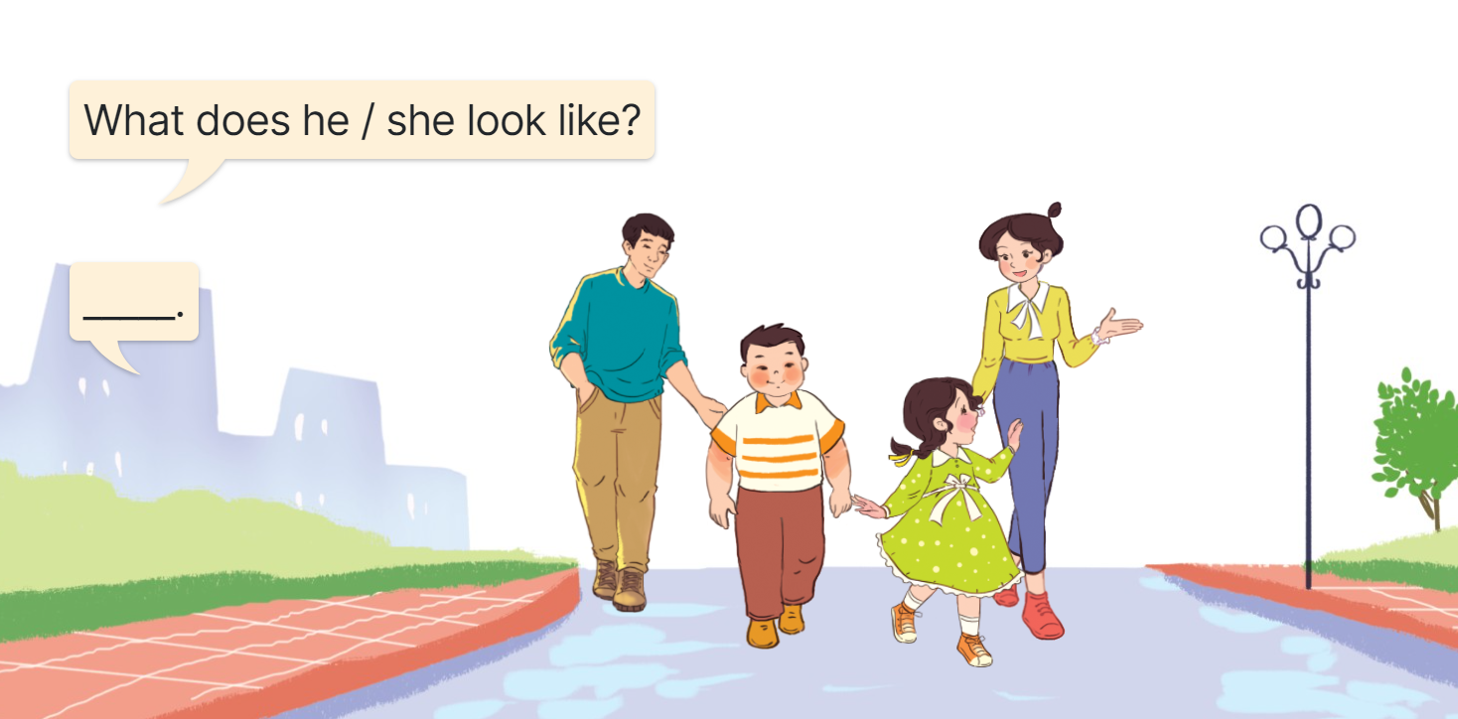
2. Listen, point and say.
What does he/she look like?
He’s/She’s _________.

Slide 18

2. Listen, point and say.
What does he look like?
He’s slim.

Slide 19
2. Listen, point and say.
What does he look like?
He’s big.

Slide 20
2. Listen, point and say.
What does she look like?
She’s slim.

Slide 21
2. Listen, point and say.
What does she look like?
She’s short.

Slide 22
MsPham
0936082789
Review

Slide 23
What does he/she look like?
MsPham
0936082789
He’s/She’s _________.
tall
slim
big
short

Slide 24
MsPham
0936082789
Thank you!

